Slide 1
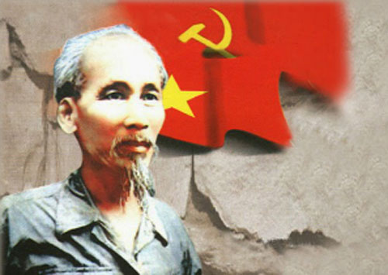
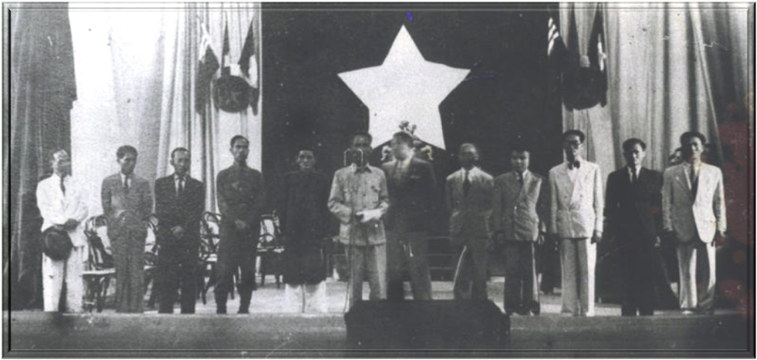
TƯ TƯỞNG HỒ CHÍ MINH VỀ ĐẢNG CỘNG SẢN VIỆT NAM
VÀ NHÀ NƯỚC CỦA NHÂN DÂN, DO NHÂN DÂN, VÌ NHÂN DÂN

Slide 2
KẾT CẤU BÀI HỌC
I. TƯ TƯỞNG HỒ CHÍ MINH
VỀ ĐẢNG CỘNG SẢN VIỆT NAM
II. TƯ TƯỞNG HỒ CHÍ MINH VỀ NHÀ NƯỚC CỦA NHÂN DÂN, DO NHÂN DÂN, VÌ NHÂN DÂN
III. VẬN DỤNG TƯ TƯỞNG HỒ CHÍ MINH
VÀO CÔNG TÁC XÂY DỰNG ĐẢNG
VÀ XÂY DỰNG NHÀ NƯỚC

Slide 3
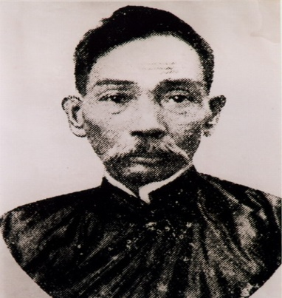
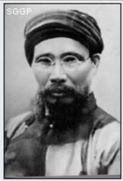
I. TƯ TƯỞNG HỒ CHÍ MINH VỀ ĐẢNG CỘNG SẢN VIỆT NAM
1. Tính tất yếu và vai trò lãnh đạo của Đảng Cộng sản Việt Nam
- Tính tất yếu
Ngày nay, muốn độc lập, tự do, phải có đoàn thể
Duy tân hội (1904), Việt Nam quang phục hội (1912)
Thất bại
Thiếu đường lối đúng đắn
Tổ chức mới
Phải có tổ chức Đảng đủ sức lãnh đạo cách mạng

Slide 4

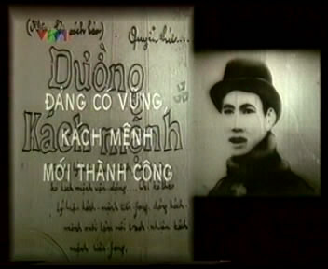



“Cách mệnh trước hết cần phải có gì?
Phải có đảng cách mệnh, để trong thì
vận động và tổ chức quần chúng, ngoài
thì liên lạc với dân tộc bị áp bức và vô
sản giai cấp ở mọi nơi. Đảng có vững
cách mệnh mới thành công, cũng như
người cầm lái có vững thì thuyền mới
chạy”
Hồ Chí Minh, 2011, t.2, tr.289
“...sức cách mệnh phải tập trung, muốn tập trung phải có Đảng cách mệnh” - HCM, 2011, t.2, tr.289

Slide 5
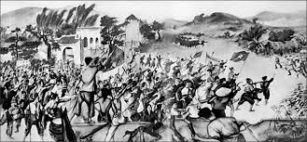
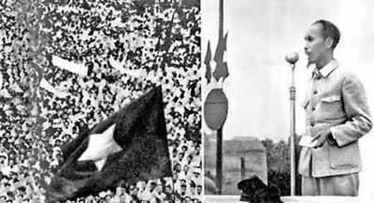
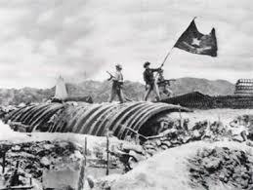
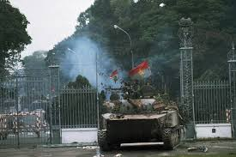
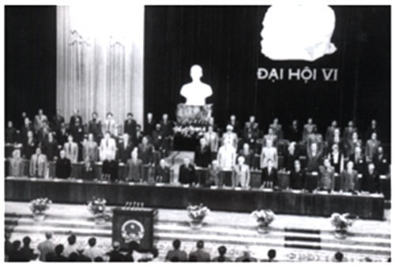
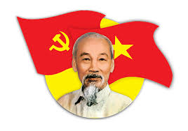
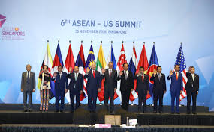
- Vai trò
Đảng là tổ chức duy nhất lãnh đạo CMVN thắng lợi

Slide 6

- Về sự ra đời của Đảng
ĐẢNG CỘNG SẢN
VIỆT NAM
Quy luật chung
CHỦ NGHĨA
MÁC LÊNIN
PHONG
TRÀO
CÔNG NHÂN
PHONG
TRÀO
YÊU NƯỚC
Cơ sở khẳng định phong trào yêu nước?
+ Dân tộc Việt Nam >< Đế quốc và tay sai
+ PT công nhân kết hợp được với PT yêu nước
+ Mục tiêu chung là giành độc lập tự do cho dân tộc

Slide 7
I. TƯ TƯỞNG HỒ CHÍ MINH VỀ ĐẢNG CỘNG SẢN VIỆT NAM
1. Tính tất yếu và vai trò lãnh đạo của Đảng Cộng sản Việt Nam
2. Đảng phải trong sạch, vững mạnh
a. Đảng là đạo đức, là văn minh
- Đảng là đạo đức

Slide 8
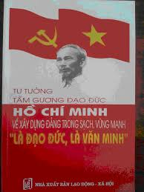

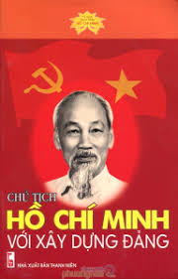

- Đảng là đạo đức
+ Mục đích: giải phóng dân tộc, XH, giai cấp, con người
“Đảng ta quyết làm tròn nhiệm vụ giải phóng dân tộc, giải phóng giai cấp, và thực hiện chủ nghĩa cộng sản” - HCM, 2011, t.6, tr.14

Slide 9
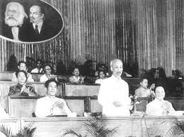

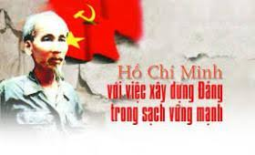
- Đảng là đạo đức
+ Mục đích: giải phóng dân tộc, XH, giai cấp, con người
+ Trung thành với lợi ích nhân dân và dân tộc
“Ngoài lợi ích của dân tộc, của Tổ quốc, thì Đảng không có lợi ích gì khác.” - HCM, 2011, t.5, tr.290

Slide 10
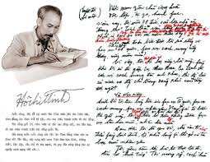
- Đảng là đạo đức
+ Mục đích: giải phóng dân tộc, XH, giai cấp, con người
+ Trung thành với lợi ích nhân dân và dân tộc
+ Đảng viên thấm nhuần và tu dưỡng đạo đức cách mạng
“Mỗi đảng viên và cán bộ phải thật sự thấm nhuần đạo đức cách mạng,… xứng đáng là người lãnh đạo, là người đày tớ thật trung thành của nhân dân" - HCM, 2011, t.15, tr.622

Slide 11
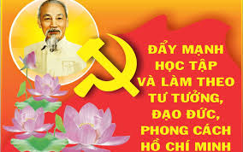
a. Đảng là đạo đức, là văn minh
- Đảng là đạo đức
- Đảng là văn minh
+ Tiêu biểu cho lương tâm, trí tuệ, danh dự của dân tộc
“Chủ nghĩa Lênin… làm cho Đảng chúng tôi có thể trở thành hình thức tổ chức cao nhất của quần chúng lao động, hiện thân của trí tuệ, danh dự và lương tâm của dân tộc chúng tôi” - HCM, 2011, t.9, tr.412

Slide 12
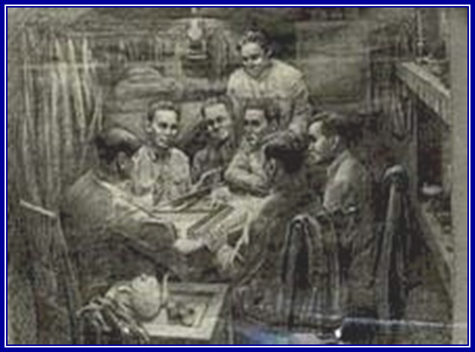
- Đảng là văn minh
+ Tiêu biểu cho lương tâm, trí tuệ, danh dự của dân tộc
+ Ra đời phù hợp quy luât văn minh tiến bộ của dân tộc, nhân loại
“Chủ nghĩa Mác - Lênin kết hợp với phong trào công nhân và phong trào yêu nước đã dẫn tới việc thành lập Đảng Cộng sản Đông Dương” - HCM, 2011, t.12, tr.406

Slide 13

+ Tiêu biểu cho lương tâm, trí tuệ, danh dự của dân tộc
+ Ra đời phù hợp quy luât văn minh tiến bộ
+ Sứ mệnh lãnh đạo giành độc lập Tổ quốc, hạnh phúc nhân dân
“Đảng lãnh đạo nhân dân kháng chiến cũng thắng lợi. Bây giờ chúng ta đang làm nhiệm vụ khôi phục và phát triển kinh tế, củng cố miền Bắc tiến dần lên chủ nghĩa xã hội, tranh thủ miền Nam, đấu tranh giành thống nhất nước nhà”

Slide 14

- Đảng là văn minh
+ Tiêu biểu cho lương tâm, trí tuệ, danh dự của dân tộc
+ Ra đời phù hợp quy luât văn minh tiến bộ
+ Sứ mệnh lãnh đạo giành độc lập, hạnh phúc
+ Hoạt động trong khuôn khổ Hiến pháp và pháp luật
“Một dân tộc, một đảng… ngày hôm qua là vĩ đại, có sức hấp dẫn lớn, không nhất định hôm nay và ngày mai vẫn được mọi người yêu mến và ca ngợi, nếu lòng dạ không trong sáng nữa, nếu sa vào chủ nghĩa cá nhân” – HCM, 2011, t.15, tr.672

Slide 15
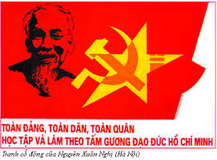
- Đảng là văn minh
+ Tiêu biểu cho lương tâm, trí tuệ, danh dự của dân tộc
+ Ra đời phù hợp quy luât văn minh tiến bộ
+ Sứ mệnh lãnh đạo giành độc lập hạnh phúc
+ Hoạt động trong khuôn khổ Hiến pháp và pháp luật
+ Sự gương mẫu của đội ngũ đảng viên
“Trong mọi công việc, đảng viên đều xung phong gương mẫu, thực hiện khẩu hiệu "Đảng viên đi trước, làng nước đi sau" - HCM, 2011, t.14, tr.205

Slide 16

+ Tiêu biểu cho lương tâm, trí tuệ, danh dự của dân tộc
+ Ra đời phù hợp quy luât văn minh tiến bộ
+ Sứ mệnh lãnh đạo giành độc lập, hạnh phúc
+ Hoạt động trong khuôn khổ Hiến pháp và pháp luật
+ Sự gương mẫu của đội ngũ đảng viên
+ Hoạt động vì lợi ích dân tộc và hòa bình, hợp tác, phát triển của các dân tộc
“Đảng ta là đạo đức, là văn minh,
Là thống nhất, độc lập, là hoà bình ấm no”
HCM, 2011, t.12, tr.403

Slide 17
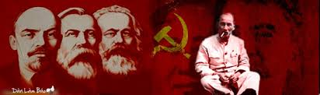

2. Đảng phải trong sạch, vững mạnh
a. Đảng là đạo đức, là văn minh
b. Những vấn đề nguyên tắc trong hoạt động của Đảng
- Đảng lấy CNMLN làm nền tảng tư tưởng, kim chỉ nam cho hành động
“Đảng muốn vững thì phải có chủ nghĩa làm cốt,… Đảng mà không có chủ nghĩa cũng như người không có trí khôn, tàu không có bàn chỉ nam”

Slide 18
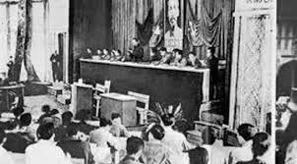
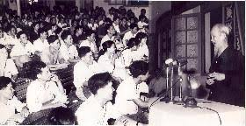
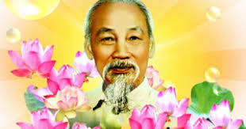
b. Những vấn đề nguyên tắc trong hoạt động của Đảng
- Đảng lấy CNMLN làm nền tảng tư tưởng, kim chỉ nam
- Tập trung dân chủ
“Về tổ chức, Đảng Lao động Việt Nam theo chế độ dân chủ tập trung” - HCM, 2011, t.7, tr.41

Slide 19

b. Những vấn đề nguyên tắc trong hoạt động của Đảng
- Lấy CNMLN làm nền tảng tư tưởng và kim chỉ nam
- Tập trung dân chủ
- Tự phê bình và phê bình
“Phê bình và tự phê bình là tác phong của một đảng cách mạng” - HCM, 2011, t.76 tr.367

Slide 20
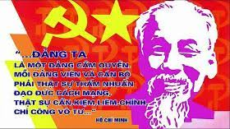
- Lấy CNMLN làm nền tảng tư tưởng và kim chỉ nam
- Tập trung dân chủ
- Tự phê bình và phê bình
- Kỷ luật nghiêm minh, tự giác
“Kỷ luật của Đảng là kỷ luật tự giác mình đã tình nguyện theo thì theo cho đúng.” - HCM, 2011, t.6, tr.369

Slide 21
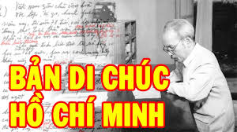
- Lấy CNMLN làm nền tảng tư tưởng và kim chỉ nam
- Tập trung dân chủ
- Tự phê bình và phê bình
- Kỷ luật nghiêm minh, tự giác
- Đảng phải thường xuyên tự chỉnh đốn
“chỉnh đốn lại Đảng, làm cho mỗi đảng viên,… mỗi chi bộ đều ra sức làm tròn nhiệm vụ đảng giao phó cho mình” - HCM, 2011, t.15, tr.616

Slide 22
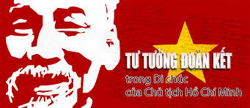
- Lấy CNMLN làm nền tảng tư tưởng và kim chỉ nam
- Tập trung dân chủ
- Tự phê bình và phê bình
- Kỷ luật nghiêm minh, tự giác
- Đảng phải thường xuyên tự chỉnh đốn
- Đoàn kết thống nhất trong Đảng
“Các đồng chí từ Trung ương đến các chi bộ cần phải giữ gìn sự đoàn kết nhất trí của Đảng như giữ gìn con ngươi của mắt mình” - HCM, 2011, t.15, tr.616

Slide 23
- Lấy CNMLN làm nền tảng tư tưởng và kim chỉ nam
- Tập trung dân chủ
- Tự phê bình và phê bình
- Kỷ luật nghiêm minh, tự giác
- Đảng phải thường xuyên tự chỉnh đốn
- Đoàn kết thống nhất trong Đảng
- Đảng phải liên hệ mật thiết với nhân dân
“Đảng phải liên hệ mật thiết với quần chúng, phải kiên quyết giữ vững liên minh công nông trong các giai đoạn của cách mạng” - HCM, 2011, t.14, tr.608

Slide 24
- Lấy CNMLN làm nền tảng tư tưởng và kim chỉ nam
- Tập trung dân chủ
- Tự phê bình và phê bình
- Kỷ luật nghiêm minh, tự giác
- Đảng phải thường xuyên tự chỉnh đốn
- Đoàn kết thống nhất trong Đảng
- Đảng phải liên hệ mật thiết với nhân dân
- Đoàn kết quốc tế
“Đảng ta sẽ ra sức hoạt động, góp phần đắc lực vào việc khôi phục lại khối đoàn kết giữa các đảng anh em…”

Slide 25
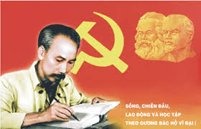
2. Đảng phải trong sạch, vững mạnh
a. Đảng là đạo đức, là văn minh
b. Những vấn đề nguyên tắc trong hoạt động của Đảng
c. Xây dựng đội ngũ cán bộ, đảng viên
- Phải tuyệt đối trung thành với Đảng
“Phải tuyệt đối thật thà, trung thành với Đảng; quyết tâm trọn đời đấu tranh cho sự nghiệp của Đảng” - HCM, 2011, t.8, tr.13

Slide 26
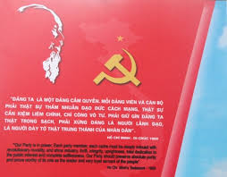
c. Xây dựng đội ngũ cán bộ, đảng viên
- Phải tuyệt đối trung thành với Đảng
- Thực hiện cương lĩnh, Nghị quyết và nguyên tắc xây dựng Đảng
“khi đa số đã nghị quyết thì tất cả đảng viên phải phục tùng mà thi hành” - HCM, 2011, t.3, tr.7

Slide 27
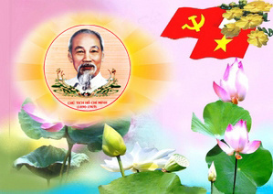
c. Xây dựng đội ngũ cán bộ, đảng viên
- Phải tuyệt đối trung thành với Đảng
- Thực hiện cương lĩnh, Nghị quyết, nguyên tắc XD Đảng
- Phải luôn tu dưỡng đạo đức cách mạng
“khi thắng lợi và thành công, đảng viên càng phải ra sức tu dưỡng, để giữ vững tính trong sạch và tư cách cách mạng của mình” - HCM, 2011, t.6, tr.367

Slide 28
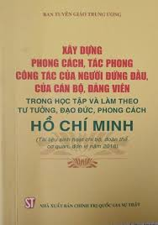
- Phải tuyệt đối trung thành với Đảng
- Thực hiện cương lĩnh, Nghị quyết, nguyên tắc Đảng
- Phải luôn tu dưỡng đạo đức cách mạng
- Phải luôn tự học tập nâng cao trình độ
“mỗi đảng viên phải học lý luận, phải đem lý luận áp dụng vào công việc thực tế” - HCM, 2011, t.5, tr.274-275
“đảng viên phải học thạo một nghề chuyên môn, về quân sự, về canh nông, về công nghệ, về thương mại, v.v..” - HCM, 2011, t.6, tr.13

Slide 29
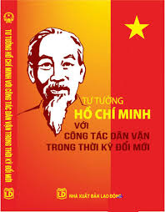
- Phải tuyệt đối trung thành với Đảng
- Thực hiện cương lĩnh, Nghị quyết, nguyên tắc Đảng
- Phải luôn tu dưỡng đạo đức cách mạng
- Phải luôn tự học tập nâng cao trình độ
- Phải có mối quan hệ mật thiết với nhân dân
“Mỗi chi bộ của Đảng phải… đoàn kết chặt chẽ, liên hệ mật thiết với quần chúng, phát huy được trí tuệ và lực lượng vĩ đại của quần chúng.” - HCM, 2011, t.14, tr.28

Slide 30

- Phải tuyệt đối trung thành với Đảng
- Thực hiện cương lĩnh, Nghị quyết nguyên tắc Đảng
- Phải luôn tu dưỡng đạo đức cách mạng
- Phải luôn tự học tập nâng cao trình độ
- Phải có mối quan hệ mật thiết với nhân dân
- Phải luôn chịu trách nhiệm, năng động, sáng tạo
“bất kỳ việc gì cũng vì lợi ích của nhân dân mà làm và chịu trách nhiệm trước nhân dân” - HCM, 2011, t.5, tr.285

Slide 31
- Phải tuyệt đối trung thành với Đảng
- Thực hiện cương lĩnh, Nghị quyết nguyên tắc Đảng
- Phải luôn tu dưỡng đạo đức cách mạng
- Phải luôn tự học tập nâng cao trình độ
- Phải có mối quan hệ mật thiết với nhân dân
- Phải luôn chịu trách nhiệm, năng động, sáng tạo
- Phải là người luôn phòng, chống các tiêu cực
“đảng viên phải luôn luôn đấu tranh chống phản cách mạng mà cải tạo xã hội, cải tạo thế giới, và tự cải tạo mình.” - HCM, 2011, t.6, tr.294

Slide 32
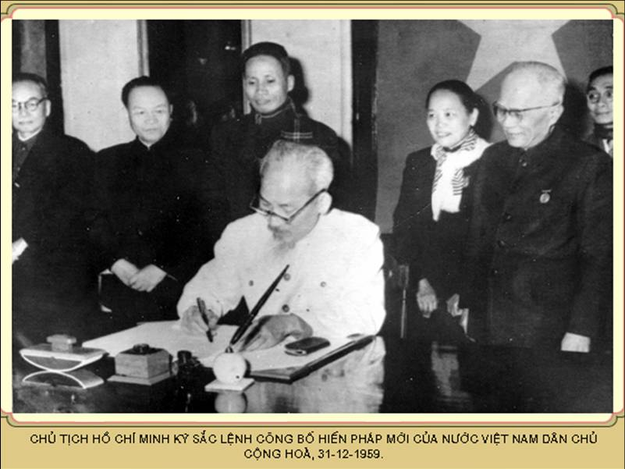
II. TƯ TƯỞNG HỒ CHÍ MINH VỀ NHÀ NƯỚC
CỦA NHÂN DÂN, DO NHÂN DÂN, VÌ NHÂN DÂN
1. Nhà nước dân chủ
a. Bản chất giai cấp của nhà nước
* Nhà nước mang bản chất giai cấp công nhân
- Nhà nước do Đảng Cộng sản lãnh đạo
“Nhà nước ta là Nhà nước của nhân dân, dựa trên nền tảng liên minh công nông… mà đội tiên phong của nó là Đảng Lao động Việt Nam lãnh đạo”
Lời nói đầu của Hiến pháp 1959

Slide 33

* Nhà nước mang bản chất giai cấp công nhân
- Nhà nước do Đảng Cộng sản lãnh đạo
- Định hướng đưa đất nước quá độ lên CNXH
“Tính chất Nhà nước là vấn đề cơ bản của Hiến pháp” - HCM, 2011, t.12, tr.370
Trích Dự thảo hiến pháp
sửa đổi (18/12/1959)
“… phát triển và cải tạo nền kinh tế quốc dân theo chủ nghĩa xã hội,...” HCM, 2011, t.12, tr.372

Slide 34
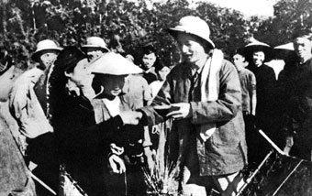

* Nhà nước mang bản chất giai cấp công nhân
- Nhà nước do Đảng Cộng sản lãnh đạo
- Định hướng đưa đất nước quá độ lên CNXH
- Tập trung dân chủ là nguyên tắc tổ chức và hoạt động của Nhà nước
“Dân chủ là của quý báu nhất của nhân dân, chuyên chính là cái khóa, cái cửa để đề phòng kẻ phá hoại… Thế thì dân chủ cũng cần phải có chuyên chính để giữ gìn lấy dân chủ” - HCM, 2011, t.10, tr.457

Slide 35
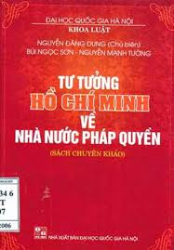
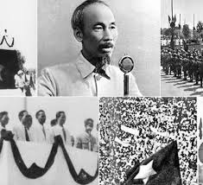
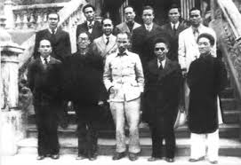
a. Bản chất giai cấp của nhà nước
* Nhà nước mang bản chất giai cấp công nhân
* Bản chất giai cấp công nhân thống nhất với tính nhân dân, tính dân tộc của Nhà nước
- Là kết quả đấu tranh của các thế hệ và toàn thể dân tộc

Slide 36
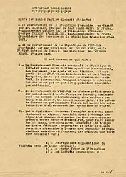
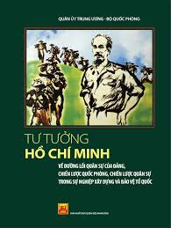
* Bản chất giai cấp công nhân thống nhất với tính nhân dân, tính dân tộc của Nhà nước
- Là kết quả của các thế hệ và toàn thể dân tộc
- Bảo vệ lợi ích nhân dân, lấy lợi ích dân tộc làm cơ bản
“việc gì có lợi cho dân phải hết sức làm, việc gì có hại cho dân phải hết sức tránh” - HCM, 2011, t.4, tr.51
Hiệp ước Sơ bộ 6/3

Slide 37
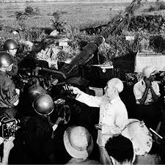
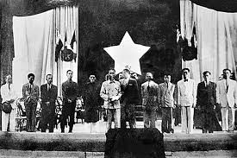
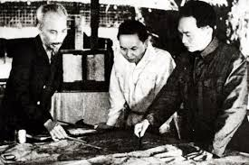
* Bản chất giai cấp công nhân thống nhất với tính nhân dân, tính dân tộc của Nhà nước
- Là kết quả của các thế hệ và toàn thể dân tộc
- Bảo vệ lợi ích nhân dân, lấy lợi ích dân tộc làm cơ bản
- Thực tế, Nhà nước mới đã đảm đương nhiệm vụ dân tộc giao phó

Slide 38

1. Nhà nước dân chủ
a. Bản chất giai cấp của nhà nước
b. Nhà nước của nhân dân
- Quyền lực nhà nước là “thừa ủy quyền” của nhân dân
“Trong nước Việt Nam Dân chủ Cộng hòa của chúng ta, tất cả mọi quyền lực đều là của nhân dân” - HCM, 2011, t.8, tr.262
Điều 1: "Tất cả quyền bính trong nước là của toàn thể nhân dân Việt Nam…”

Slide 39

b. Nhà nước của nhân dân
- Quyền lực nhà nước là “thừa ủy quyền” của nhân dân
- Nhân dân có quyền kiểm soát, bãi miễn đại biểu, giải tán những thiết chế quyền lực đã lập nên
“Nhân dân có quyền bãi miễn đại biểu Quốc hội và đại biểu Hội đồng nhân dân nếu những đại biểu ấy tỏ ra không xứng đáng với sự tín nhiệm của nhân dân” HCM, 2011, t.9, tr. 591

Slide 40
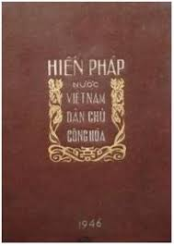
b. Nhà nước của nhân dân
- Quyền lực nhà nước là “thừa ủy quyền” của nhân dân
- Nhân dân có quyền kiểm soát, bãi miễn đại biểu, giải tán những thiết chế quyền lực đã lập nên
- Luật pháp dân chủ và là công cụ quyền lực của nhân dân
“Tính chất Nhà nước là vấn đề cơ bản của Hiến pháp… Chính quyền về tay ai và phục vụ quyền lợi của ai? Điều đó quyết định toàn bộ nội dung của Hiến pháp” HCM, 2011, t.12, tr.370

Slide 41
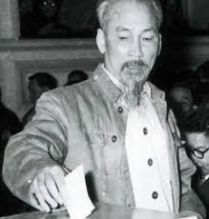
1. Nhà nước dân chủ
a. Bản chất giai cấp của nhà nước
b. Nhà nước của nhân dân
c. Nhà nước do nhân dân
- Do nhân dân xây dựng nên thông qua bầu cử
“Tôi đề nghị Chính phủ tổ chức càng sớm càng hay cuộc tổng tuyển cử với chế độ phổ thông đầu phiếu” HCM, 2011, t.4, tr.7
Quốc hội khoá I bầu được 333 đại biểu, trong đó: tỉnh Hà Đông 33/70; tỉnh Nam Định 15/97; Hà Nội 6/74...

Slide 42
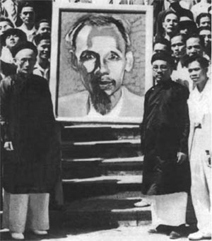
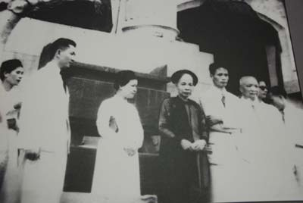
- Do nhân dân xây dựng nên thông qua bầu cử
- Do dân ủng hộ và giúp đỡ
+ Đóng góp về tiền của, vật chất
Gia đình Trịnh Văn Bô tổng cộng ủng hộ cách mạng 5.147 lạng vàng
Ông Đỗ Đình Thiện mua bức tranh 1 triệu đồng Đông Dương
Kết thúc phát động tuần lễ vàng, nhân dân đã ủng hộ Chính phủ: 20 triệu đồng và 370 kg vàng

Slide 43
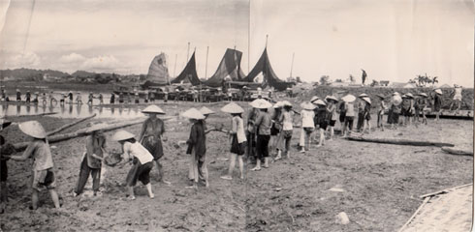
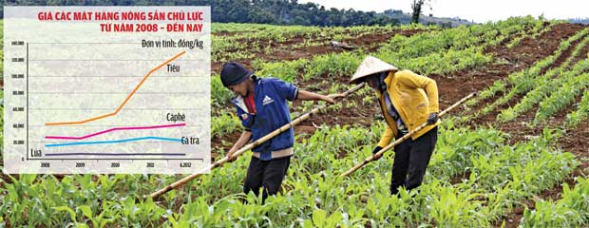
- Do dân ủng hộ và giúp đỡ
+ Đóng góp về tiền của, vật chất
+ Đóng góp về sức lao động

Slide 44
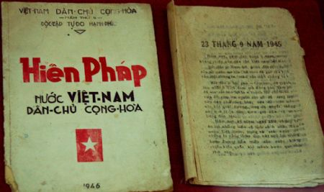
- Do dân ủng hộ và giúp đỡ
+ Đóng góp về tiền của, vật chất
+ Đóng góp về sức lao động
+ Đóng góp về trí tuệ
“Nghị quyết gì mà dân chúng cho là không hợp thì để họ đề nghị sửa chữa. Dựa vào ý kiến của dân chúng mà sửa chữa cán bộ và tổ chức của ta” HCM, 2011, t. 5, tr.337-338

Slide 45
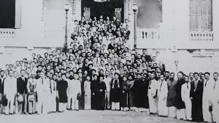
c. Nhà nước do nhân dân
- Do nhân dân xây dựng nên thông qua bầu cử
- Do dân ủng hộ và giúp đỡ
- Hoạt động của Nhà nước thể hiện nguyện vọng và ý chí của nhân dân
“Hễ Chính phủ nào mà có hại cho dân chúng, thì dân chúng phải đập đổ Chính phủ ấy đi, và gây lên Chính phủ khác...” HCM, 2011, t.2, tr.291
“Đem tài dân, sức dân, của dân làm lợi cho dân”

Slide 46

1. Nhà nước dân chủ
a. Bản chất giai cấp của nhà nước
b. Nhà nước của nhân dân
c. Nhà nước do nhân dân
d. Nhà nước vì nhân dân
Toàn tâm, toàn ý phục vụ lợi ích, nguyện vọng của dân
“cơ quan của Chính phủ từ toàn quốc cho đến các làng, đều là công bộc của dân,… chứ không phải để đè đầu dân” HCM, 2011, t.4, tr.64

Slide 47


d. Nhà nước vì nhân dân
Toàn tâm, toàn ý phục vụ lợi ích, nguyện vọng của dân
- Cán bộ là người lãnh đạo, là công bộc của dân
Người nhắc nhở cán bộ phải làm thế nào để xứng đáng
VỪA LÀ NGƯỜI LÃNH ĐẠO,
VỪA LÀ NGƯỜI ĐẦY TỚ
THẬT TRUNG THÀNH CỦA NHÂN DÂN
Bút tích Di chúc của Hồ Chủ tịch

